Slide 1
Astronomia în cultură
Constelațiile cerului
diferite fețe ale aceleiași monede
Conf. Dr. Marc Eduard FRÎNCU
Facultatea de Matematică și Informatică
Departamentul de Informatică
Universitatea de Vest Timișoara
Email: marc.frincu@e-uvt.ro

Slide 2
Când și unde au apărut?
Aratus, Phenomena, 270 î.e.n, primele mărturii scrise asupra constelațiilor
India (sec. 5 e.n.): 27 de naksatra
China (sec. V î.e.n.): 28 de case lunare
Egipt (~1100 î.e.n): 36 de grupuri incluzând Orion și Ursa Mare
Mesopotamia (3600 î.e.n.): probabil bazate pe constelații din Sumer și Akkad
Scorpionul, Orion, Taurul, Leul, constelațiile zodiacale, etc.
Unele au însă o vechime mult mai mare
Ursa mare: recunoscută de popoarele nordice, cele din Siberia, America de Nord, greci
Demonstrează faptul că odată cu migrațiile a călătorit și viziunea omului asupra cerului, păstrată apoi de-a lungul a sute de generații
Datează probabil din neolitic, 8.000-12.000 ani
Taurul: datează din perioada paleolitică, fiind reprezentat pe pereții peșterilor de la Lascaux, 16.500 î.e.n.

Slide 3
Unde este ursul?
Homer (~800 î.e.n), prima referire la Ursa Mare
Arktos – ursul
Hamaxa - carul
Egipteni: Khepesh (coapsa) sau Meskheti (taurul)
Sumerieni: MUL.MAR-GID-DA (carul lung)
Chinezi: Pih Tow (căușul)
Denumirea de car are origini sumeriene, cea de urs sanscrită sau greacă
Riksha (sanscrită)– stele strălucitoare dar și ... urs (!)
Când strămoșii grecilor antici au venit în Europa au uitat de semnificația originală a cuvântulu (strălucitor) și au reținut doar pe cea metaforică (urs).
Povestea lui Calisto
http://adsabs.harvard.edu/full/1946PA.....54..111D

Slide 4
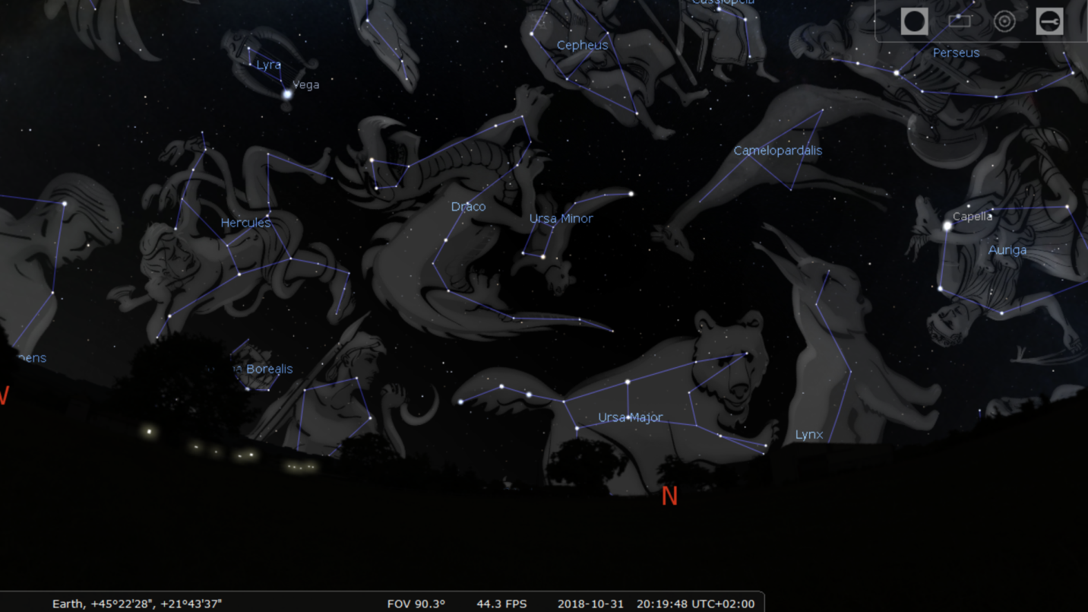
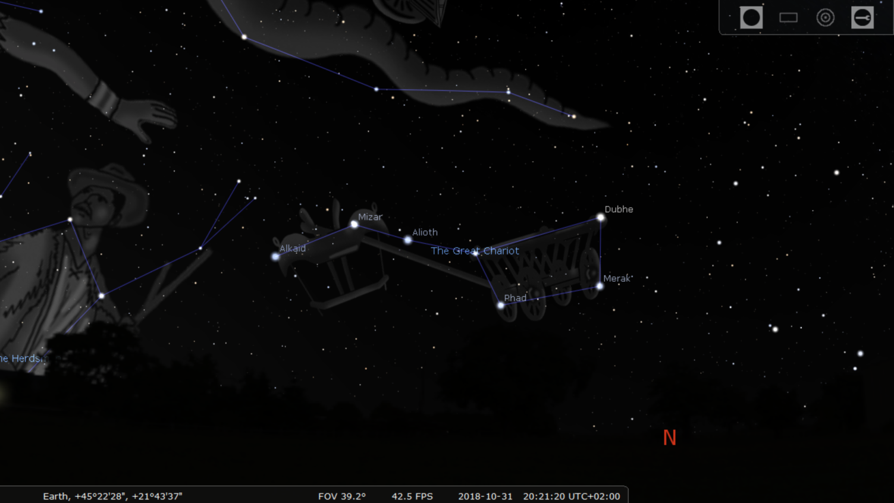
Ursa Mare, Carul Mare

Slide 5
Primele mărturii scrise
Aratus, poet, Grecia antică
Phenomena, 270 î.e.n.
Sursă posibilă pentru constelații: Mesopotamia sau civilizația Minoană
În Babilon existau 2 feluri de constelații
Dedicate zeilor și simbolurilor lor
Dedicate activităților rurale, formând un fel de calendar agrigol
Dintre toate doar cele asociate zeilor au ajuns până la noi sub forma constelațiilor zodiacale

Slide 6
Evoluția constelațiilor
Faza pictografică
3200-2100 î.e.n.
Faza pietrelor de hotar
1350-1000 î.e.n.
Faza celor 3 stele
1100 î.e.n
Faza MUL.APIN
1100-700 î.e.n.
Faza jurnalelor astrometrice
750-60 î.e.n.
Faza transmiterii constelațiilor zodiacale grecilor și a calendarul agricol arabilor

Slide 7
Faza pictografică
Începând cu mileniul IV î.e.n
Reprezentări de animale pe ceramică, sigilii, etc.
Numeroase scene reprezintă animale ca Leul, Taurul și uneori Scorpionul
Primele constelații zodiacale
Aceste constelații, plus Vărsătorul, marcau punctele cardinale pe ecliptică în acea perioadă
Pentru sumerieni, Luna și stelele erau importante când intrau într-o anumită constelație, Soarele intrând într-o cameră din cer noaptea.
Practic, ei nu erau conștienți de mișcarea lui pe un “cerc” pe boltă

Slide 8
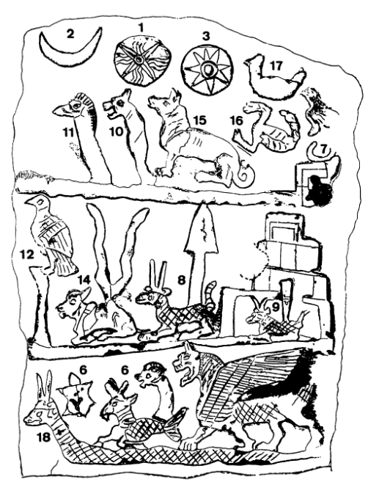
Faza pietrelor de hotar
Denumite și kudurru
Folosite pentru ca zeii să proteje pământurile deținute de oameni
Apar constelațiile: Săgetătorul, Capricornul, Vărsătorul și probabil Fecioara și Berbecul
http://goo.gl/BqejmG

Slide 9
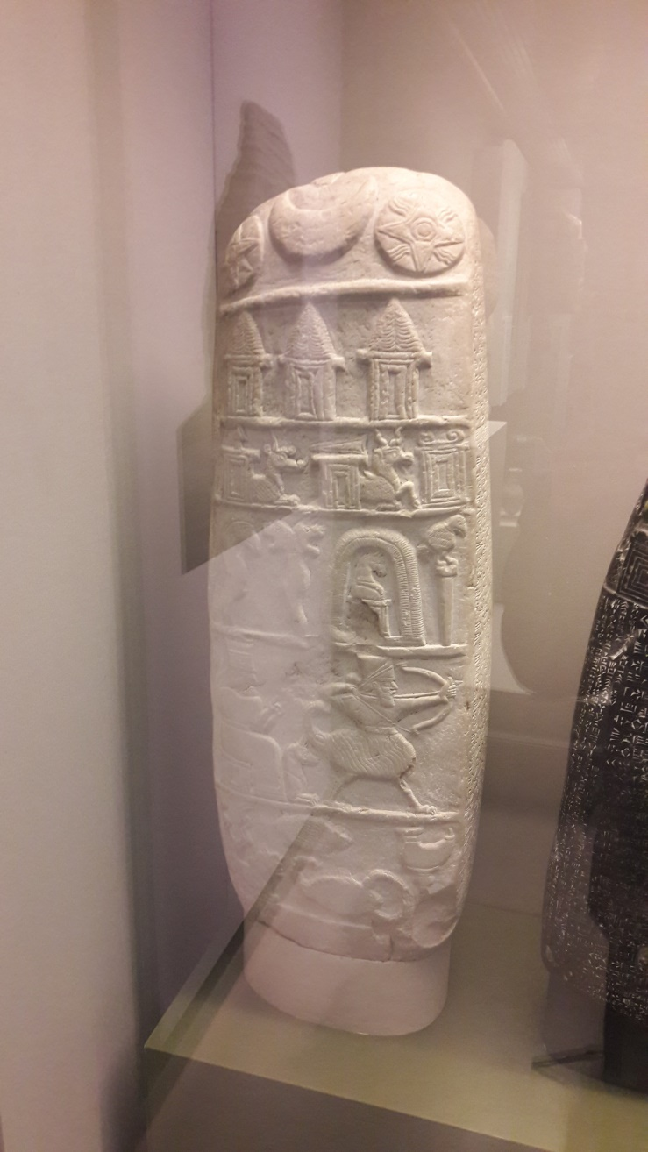
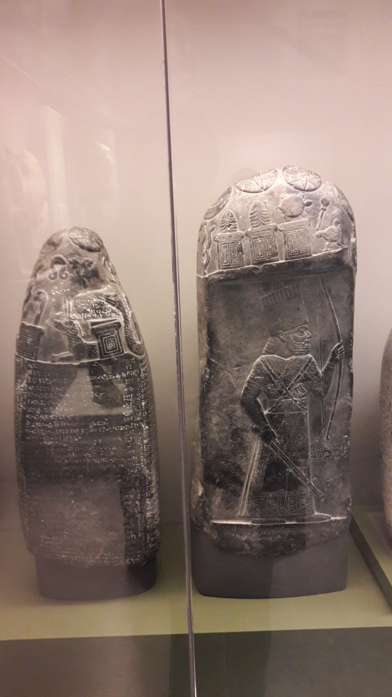
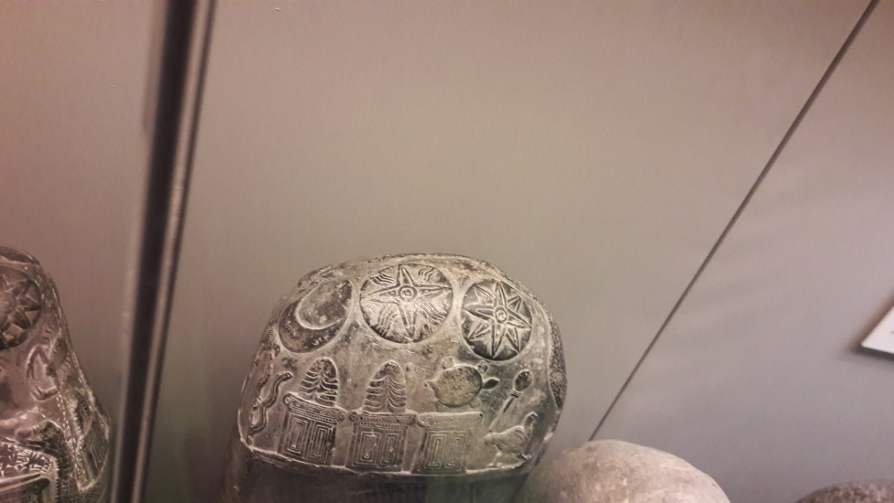
Câteva exemple

Slide 10
Faza celor 3 stele
Vederea tripartită a cerului împărțea bolta în:
Calea lui Enlil (nordul)
Calea lui Anu (ecuatorul și o parte din zodiac)
Calea lui Ea (sudul)
Frontierele erau la 17⁰ N și S pentru ca Soarele să petreacă 3 luni consecutive în fiecare
Tabletele celor 3 stele conțineau 3 stele pentru fiecare lună (3 x 12 = 36 de stele)
Stelele erau folosite pentru un calendar lunar, în funcție de răsăritul lor heliacal determinându-se luna din an

Slide 11
Faza MUL.APIN
Compendiu de astronomie babilonian
1100-700 î.e.n.
MUL.ALPIN = numele primei constelații din an
Constelația Triangulum + γ Andromenda
Cea mai veche versiune datează din 687 î.e.n.
Sursa provine din listele celor 3 stele

Slide 12
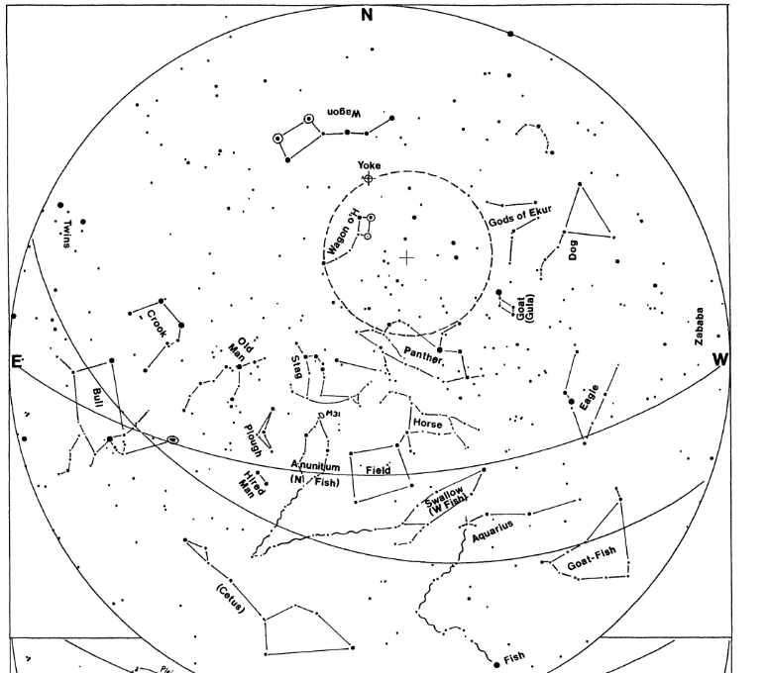
Constelații babiloniene
Circa 2800 î.e.n.
În imagine, vara

Slide 13
Faza jurnalelor astrometrice
Cele mai multe datează din 384 î.e.n.
Conțin măsurători precise ale pozițiilor planetare și stelare relative la
cele 12 constelații zodiacale (după 420 î.e.n.)
plus 31 de stele de lângă zodiac
Babilonienii au observat precesia echinocțiilor, atribuind-o în schimb preciziei crescânde a măsurătorilor efectuate, nu mișcării Pământului
De exemplu, punctul vernal, inițial poziționat la 15⁰ de Berbec, a fost ulterior recalculat la 10⁰ sau 8⁰ de acesta

Slide 14
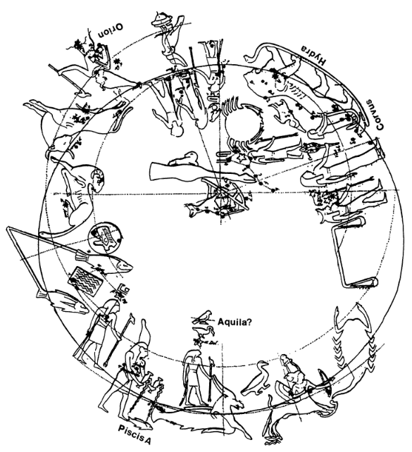
Zodiacul de la Dendera
38 î.e.n., Egipt

Slide 15
Faza transmiterii informației
Constelațiile babiloniene au fost folosite ulterior de beduinii arabi nomazi
Cerul beduinilor a fost împânzit de turme animale
Cămile în Dragon și Iepure
Gazele în Ursa Mare
Vulturi lângă Vega și Altair
Etc.

Slide 16
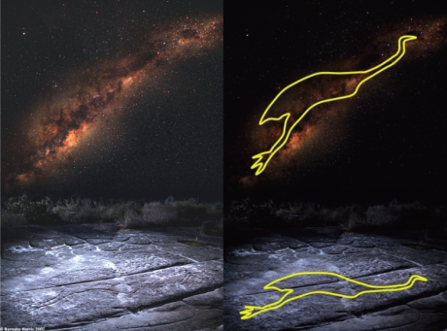
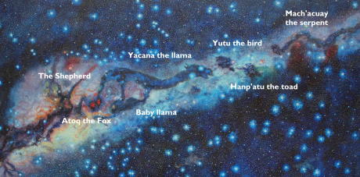
Nori, nu stele
Pe când constelațiile acceptate în prezent sunt formate din stele, unele popoare au văzut animale și ființe fantastice în forma nebuloaselor întunecate din Calea Lactee
Incași: Lama
Aborigienii australieni: Emu
https://somniumproject.wordpress.com/2015/07/07/dark-constellations-in-the-milky-way-shadows-in-the-stream-of-stars/

Slide 17
Cine a creat primele constelații?
Constelațiile lui Aratus sunt mult mai vechi
Dovadă este precesia
Ecliptica este fixă raportat la constelații
Polii și ecuatorul se schimbă periodic
2800 ± 300 î.e.n.
Steaua polară era Thuban
Precesia mută zona de invizibilitate (partea de cer invizibilă de la anumite latitudini nordice)
Constelațiile Centaurul și Argo erau vizibile în totalitate atunci
Constelațiile Eridianul și Peștii Australi sunt mai vizibile acum
Precesia mută și zodiacul, mai precis constelațiile care indică punctele cardinale
→ semnificația mitologică, calendarică și navigațională a constelațiilor își pierde însemnătatea de-a lungul secolelor!
Poziția pe baza zonei de invizibilitate este de circa 36⁰ N
Două ipoteze:
Zona Mesopotamiei
Zona Mediteraneană

Slide 18
O sinteză din mai multe surse
Constelațiile grecilor antici au avut mai multe surse
Multe constelații prezentate de Aratus nu au fost cunoscute de babilonieni (chiar începând cu mileniul IV î.e.n.)
Altă sursă?
Singura civilizație existentă la coordonatele determinate a fost cea minoană!
Constelații recunoscute de toate culturile
Ursul (Carul Mare), Arcturus, Sirius, Pleiadele, Hyadele, Orion
Apar în poemele lui Hesiod și Homer
Constelații ce marcau coordonatele cerești
Șerpi giganți, urși și giganți
Folosite de navigatorii maritimi după înserare (minoani?)
Constelațiile zodiacale si parazodiacale
Nu sunt descrise de Aratus
Origine babiloniană, au fost ultimele care au pătruns în mitologia grecească
Constelații grecești

Slide 19
Finalizarea procesului
Undeva în jurul datei de 540-370 î.e.n.
Zodiacul a fost definitivat în Mesopotamia abia în sec. VI î.e.n.
Euxodus cunoștea toată lista (cu mici excepții) de constelații în 370 î.e.n.
Aratus a rescris lucrarea lui Euxodus (275-250 î.e.n.): Phaenomena

Slide 20
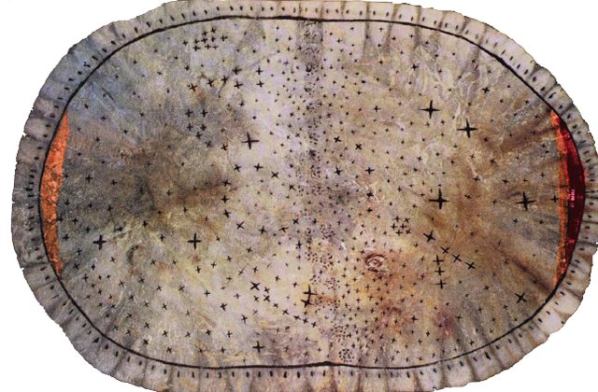
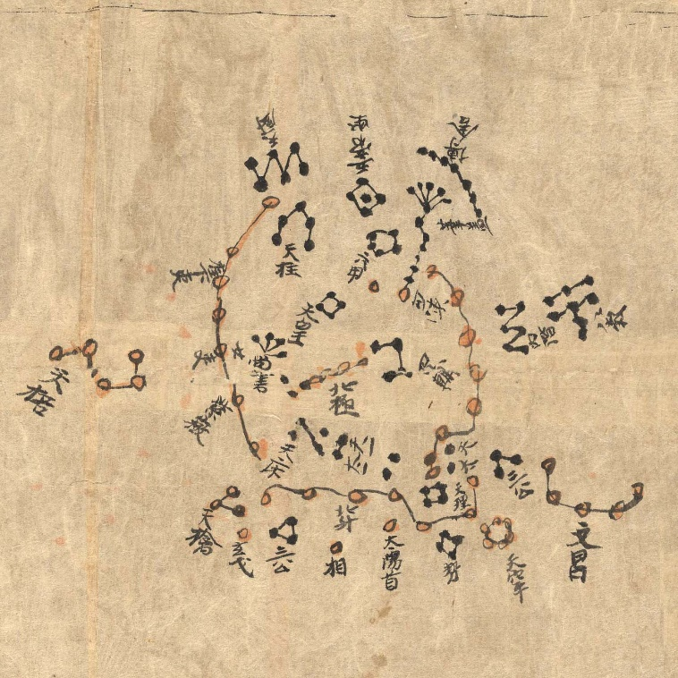
Multe fețe ale cerului
649-684 e.n. cea mai veche reprezentare a constelațiilor clasice chinezești
Constelații ale amerindienilor (Pawnee, circa 1600 e.n.)
http://goo.gl/iP7XiJ
http://goo.gl/q1HihB

